Slide 1
第五节 晶体
核心素养点击
物理观念 | (1)知道固体分为晶体和非晶体两大类，知道它们物理性质的区别。 (2)知道晶体分为单晶体和多晶体，知道它们物理性质的异同。 (3)了解晶体的微观结构。 (4)了解液晶及其应用。
科学思维 | 学会用晶体的微观结构特点来解释单晶体外形的规则性和物理性质的各向异性。
科学探究 | 实验探究单晶体和多晶体导热、导电性能的区别。

Slide 2

一、晶体与非晶体
1．填一填
(1)固体分类
①晶体：如_______、云母、明矾、食盐、硫酸铜、蔗糖、味精等。
②非晶体：如______、蜂蜡、松香、沥青、橡胶等。
石英
玻璃

Slide 3
(2)晶体与非晶体的区别
固体分类 |  | 宏观外形 | 物理性质
非晶体 |  | 没有规则的_____ | ①没有确定的熔点 ②沿各个方向的物理性质表现为_________
晶体 | 单晶体 | 有天然规则的_________ | ①有确定的_____ ②某些物理性质表现为_________
 | 多晶体 | 没有确定的_________ | ①有确定的______ ②沿各个方向的物理性质表现为_________
外形
各向同性
熔点
几何形状
各向异性
熔点
几何形状
各向异性

Slide 4
2．判一判
(1)所有晶体都具有天然规则的几何外形。 ( )
(2)没有确定熔点的固体一定是非晶体。 ( )
(3)物理性质表现为各向同性的一定是非晶体。 ( )
×
√
×

Slide 5
二、晶体的微观结构
1．填一填
(1)规则性：单晶体的原子(或分子、离子)都是按照一定的规则排列的，具有空间上的________。
(2)变化或转化：在不同条件下，同种物质的微粒按照__________在空间排列，可以生成不同的_____。例如，石墨和金刚石。有些晶体在一定条件下可以转化为非晶体。例如，天然石英是晶体，熔化后再凝固成石英玻璃就是非晶体。
周期性
不同规则
晶体

Slide 6
2．判一判
(1)同一种物质只能形成一种晶体。 ( )
(2)有些非晶体在一定条件下可以转化为晶体。 ( )
(3)金刚石是晶体，石墨是非晶体。 ( )
3．想一想
石墨和金刚石都是由碳原子组成的，为什么石墨很软，而金刚石却很坚硬呢？
提示：组成石墨和金刚石的碳原子在空间的排列规则不同，金刚石中碳原子的作用力很强，而石墨中网层之间的碳原子间的作用力很弱，所以金刚石很坚硬，石墨却很松软。
×
√
×

Slide 7
三、液晶
1．填一填
(1)液晶构成：液晶多由棒状_____分子构成。
(2)物理性质
①具有液体的_______。
②具有晶体的光学各向_____。
(3)液晶的用途
①应用于手机屏幕、平板电视等显示设备中。
②在生命科学中的应用：利用生物膜研究离子的渗透性，了解机体对药物的吸收等生理过程。
有机
流动性
异性

Slide 8
2．判一判
(1)液晶是一种晶体。 ( )
(2)液晶是一种液体。 ( )
(3)液晶具有晶体的光学各向异性。 ( )
3．想一想
液晶电视已经走进寻常百姓家，液晶显示器是如何显示各种颜色的呢？
提示：在液晶中渗入少量多色性染料，当液晶中电场强度不同时，它对不同颜色的光吸收强度不一样，从而显示出各种颜色。
×
×
√

Slide 9

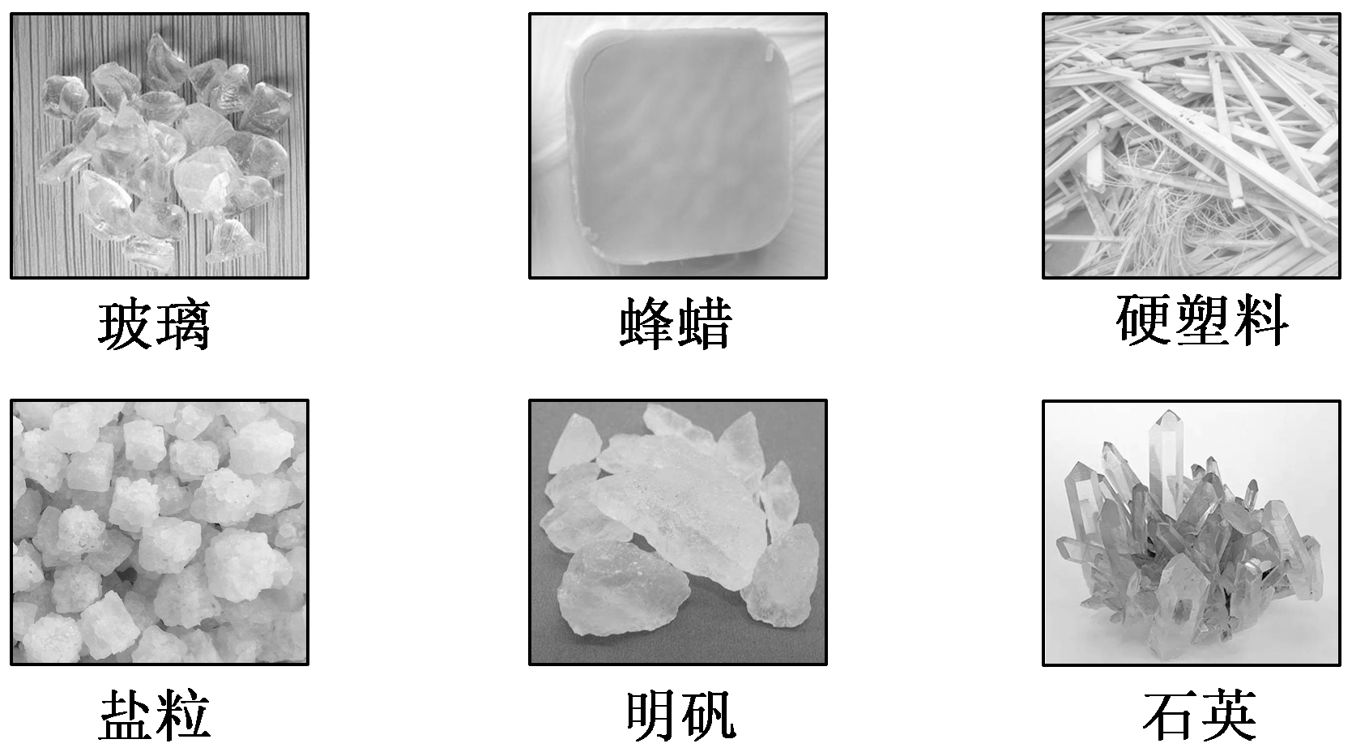
探究(一) 晶体和非晶体的比较
[问题驱动]
如图所示，是我们生活中常见的固体。

Slide 10
(1)说明两组固体：玻璃、蜂蜡、硬塑料和盐粒、明矾、石英的外表有何不同？
提示：盐粒、明矾、石英属晶体，有规则的几何外形；玻璃、蜂蜡、硬塑料属非晶体，没有规则的几何外形。
(2)在日常生活中我们有时见到的盐粒并非有规则的几何形状，这是为什么呢？
提示：粘在一起的盐块是多晶体，不具有规则的几何外形，单个的晶体颗粒是单晶体，具有规则的几何外形。

Slide 11
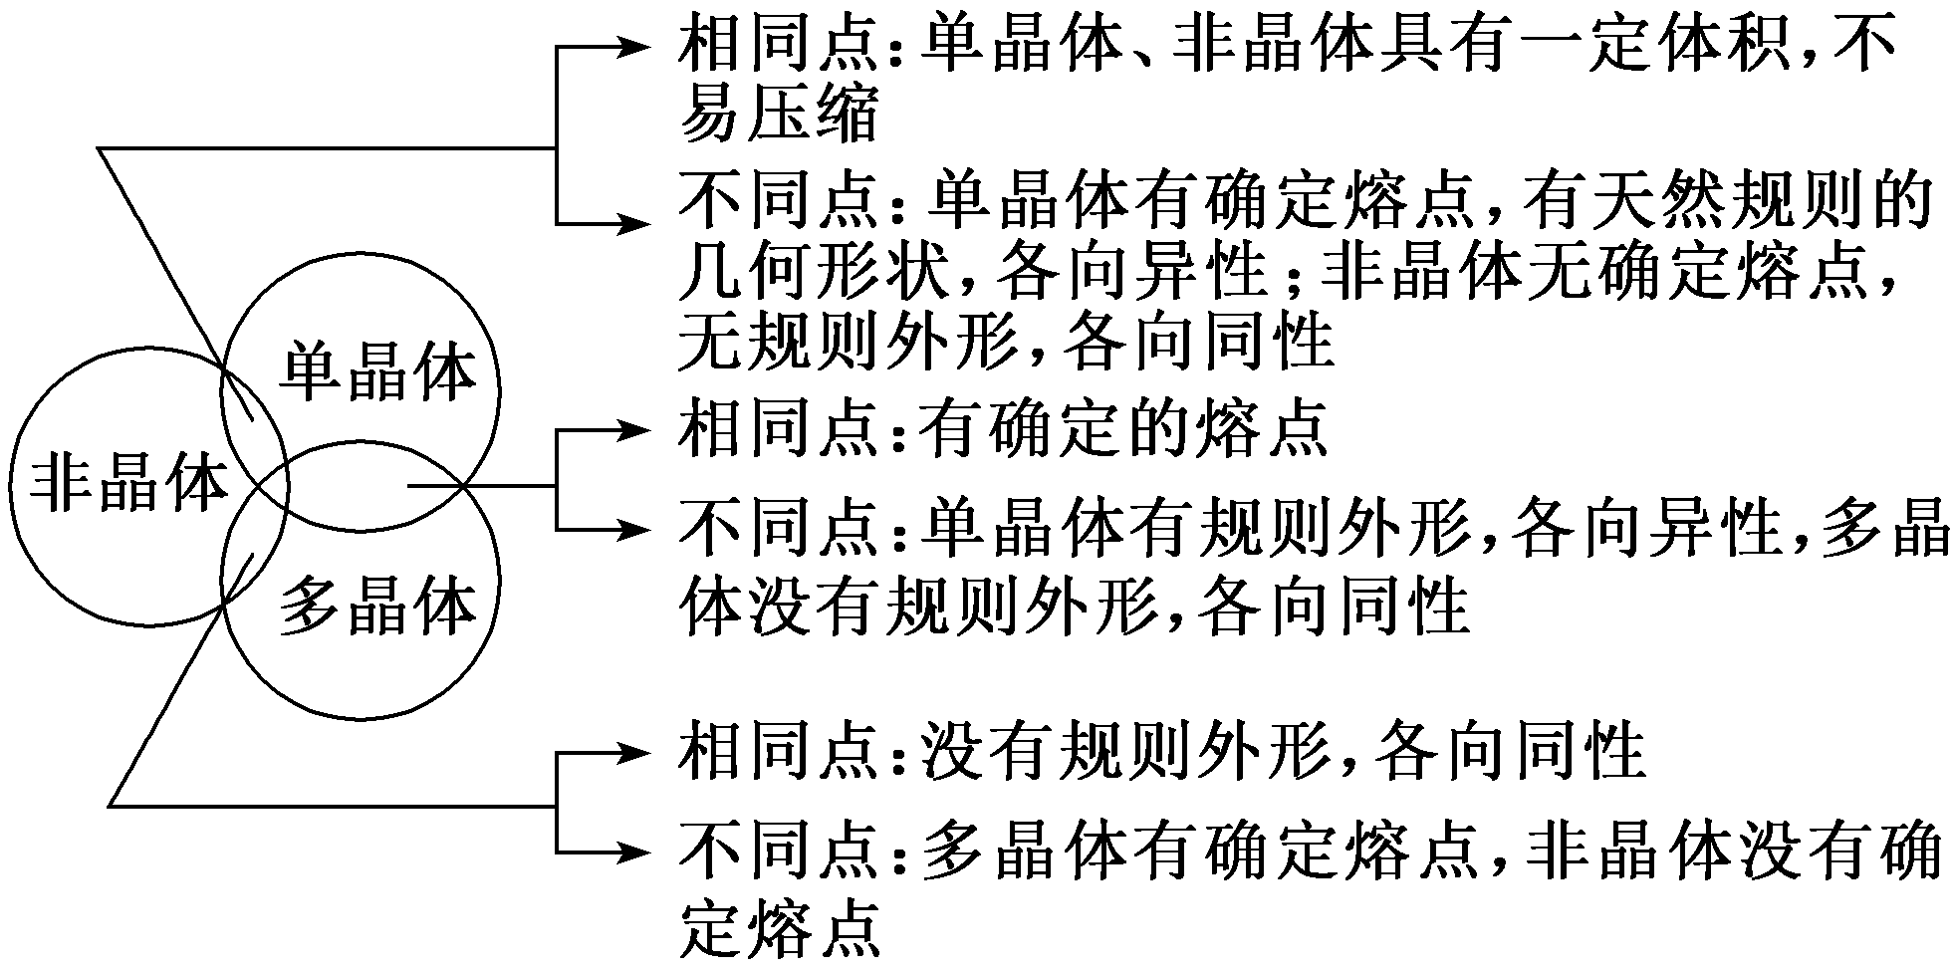
[重难释解]
1．单晶体、多晶体及非晶体的比较
(1)区别：固体可以分为晶体、非晶体两大类，其中晶体又分为单晶体和多晶体，其区别和联系如下：
(2)联系：在一定条件下，晶体可以变为非晶体，非晶体也可以变为晶体。

Slide 12
2．单晶体的各向异性
(1)在物理性质上，单晶体具有各向异性，而非晶体则是各向同性的。
①单晶体的各向异性是指沿不同方向去测试单晶体的物理性能时，测试结果不同。
②通常所说的物理性质包括弹性、机械强度、导热性能、导电性能、磁性等。
(2)单晶体具有各向异性，并不是说每一种单晶体都能在各种物理性质上表现出各向异性，举例如下：
①云母、石膏晶体在导热性上表现出显著的各向异性——沿不同方向热传递的快慢不同。
②方铅矿石晶体在导电性上表现出显著的各向异性——沿不同方向电阻率不同。
③立方体形的铜晶体在弹性上表现出显著的各向异性——沿不同方向的弹性不同。
④方解石晶体在光的折射上表现出各向异性——沿不同方向的折射率不同。

Slide 13
典例1 关于晶体和非晶体，下列说法中正确的是 ( )
A．可以根据各向同性或各向异性来鉴别晶体和非晶体
B．一块均匀薄片，沿各个方向对它施加拉力，发现其强度一样，则此薄片一定是非晶体
C．一个固体，如果沿其各方向的导电性不同，则该固体一定是晶体
D．一块晶体，若其各个方向的导热性相同，则一定是多晶体
[解析] 多晶体和非晶体都显示各向同性，只有单晶体显示各向异性，所以A错误，C正确；单晶体具有各向异性的特性，仅是指某些物理性质，并不是所有的物理性质都是各向异性的，换言之，某一物理性质显示各向同性，并不意味着该物质一定不是单晶体，所以B、D错误。
[答案] C

Slide 14

晶体与非晶体、单晶体与多晶体的判断
区分晶体和非晶体的方法是看其有无确定的熔点，晶体具有确定的熔点，而非晶体没有确定的熔点，仅从各向同性或几何形状不能判断某一固体是晶体还是非晶体。区分单晶体和多晶体的方法是看其是否具有各向异性，单晶体表现出各向异性，而多晶体表现出各向同性。

Slide 15
[素养训练]
1．判断晶体和非晶体比较准确的方法是 ( )
A．从外形判断
B．从各向异性和各向同性判断
C．从导电性判断
D．从有无确定熔点判断
解析：晶体可以分为单晶体和多晶体，其中多晶体与非晶体在外形上都是没有规则的几何形状，物理特性上都表现为各向同性，所以区分晶体和非晶体不能从外形和物理特性进行判断，但是所有的晶体都具有确定的熔点，非晶体没有确定的熔点，所以可以从有无确定熔点来区分晶体与非晶体。
答案：D

Slide 16
2．(多选)关于晶体和非晶体，下列说法中正确的是 ( )
A．有规则的几何外形的固体一定是晶体
B．晶体在物理性质上一定是各向异性的
C．非晶体在适当的条件下可能转化为晶体
D．晶体有确定的熔点，非晶体没有确定的熔点
解析：外形是否规则可以用人工的方法处理，所以A选项错误；多晶体在物理性质上是各向同性的，B选项错误；实验证明非晶体在适当的条件下可以转化为晶体，C选项正确；晶体与非晶体的区别表现在是否有确定的熔点，D选项正确。
答案：CD

Slide 17
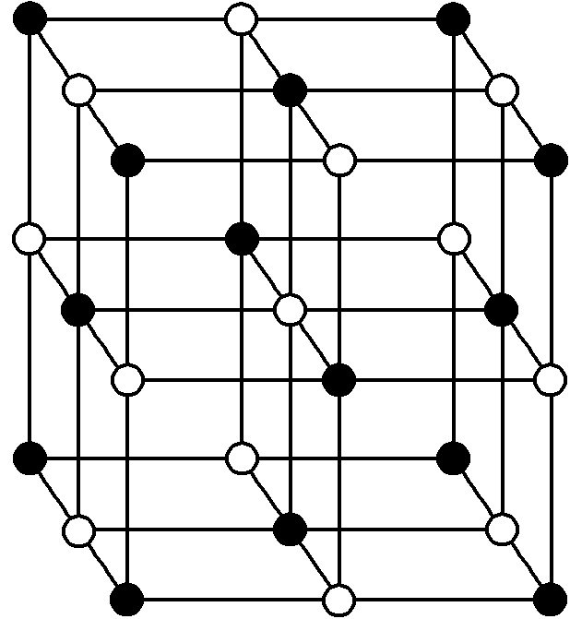
探究(二) 对晶体微观结构的理解
[问题驱动]
如图是食盐晶体中的氯离子和钠离子分布的示意图，氯离子和
钠离子是在图示位置静止不动吗？
提示：它们并不是像结构图上所画的那些点一样静止不动，它
们时刻都在不停地振动，结构图中所画的那些点，是它们振动的平衡位置。

Slide 18
[重难释解]
1．晶体的微观结构特点
(1)组成晶体的物质微粒(分子、原子或离子)，按照一定的规则在空间中整齐地排列。
(2)晶体中物质微粒的相互作用很强，微粒的热运动不足以克服它们的相互作用而远离。
(3)微粒的热运动表现为在一定的平衡位置附近不停地做微小的振动。

Slide 19
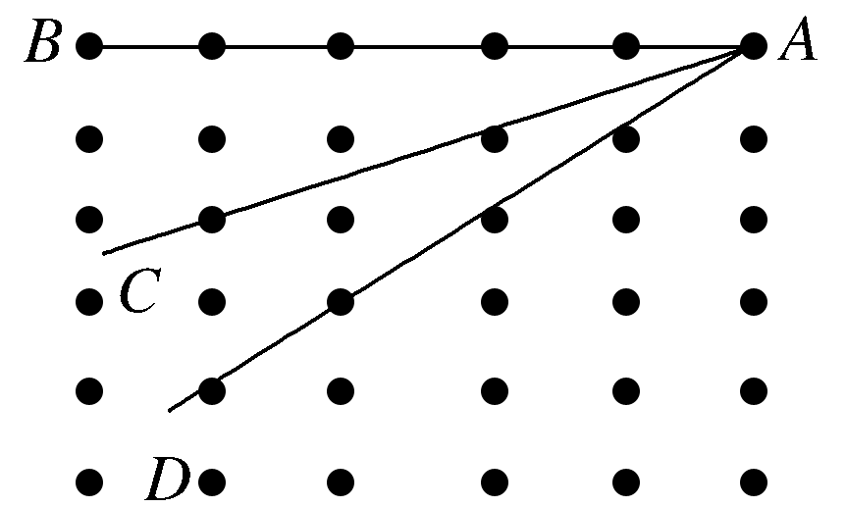
2．晶体与非晶体区别的微观解释
(1)各向异性：如图所示，这是在一个平面上晶体物质微粒的排列情
况。从图中可以看出，在沿不同方向所画的等长直线AB、AC、
AD上物质微粒的数目不同。直线AB上物质微粒较多，直线AD上较少，直线AC上更少。正因为在不同方向上物质微粒的排列情况不同，才引起晶体在不同方向上物理性质的不同。
(2)熔点：晶体加热到一定温度时，一部分微粒有足够的动能克服微粒间的作用力，离开平衡位置，使规则的排列被破坏，晶体开始熔化，熔化时晶体吸收的热量全部用来破坏规则的排列，温度不发生变化。

Slide 20
典例2 (多选)关于晶体和非晶体，正确的说法是 ( )
A．它们的微观结构不同
B．单晶体内部的物质微粒有规则地排列，而非晶体内部的物质微粒不规则地排列
C．晶体内部的物质微粒是静止的，而非晶体内部的物质微粒是不停地运动着的
D．在物质内部的各个平面上，微粒数相等的是晶体，微粒数不相等的是非晶体
[解析] 晶体内部结构是有规则的，而非晶体内部结构是无规则的，选项A、B正确；物质微粒都是永不停息地运动着的，选项C错误；从物质微观结构看，选项D错误。
[答案] AB

Slide 21

解释固体宏观特征的方法
(1)物质微粒的规则排列决定了固体有规则的几何形状、各向异性、有确定熔点等性质。
(2)物质微粒的不规则排列决定了固体没有规则的几何形状、各向同性、无确定熔点等性质。

Slide 22
[素养训练]
1．(多选)关于石墨与金刚石的区别，下列说法中正确的是 ( )
A．石墨和金刚石是由不同物质生成的不同晶体
B．石墨和金刚石是由同种物质生成的不同微观结构的晶体
C．金刚石中原子间作用力比石墨的大，金刚石有很大的硬度
D．金刚石是单晶体，石墨是多晶体
解析：石墨和金刚石的化学成分相同，即是同种物质组成的不同晶体，即它们的微观结构不同，所以构成不同的晶体，且都是单晶体，具有不同的物理性质。故B、C正确，A、D错误。
答案：BC

Slide 23
2．(多选)晶体不同于非晶体，它具有规则的几何外形，在不同方向上物理性质不同，而且具有一定的熔点，下列哪些说法可以用来解释晶体的上述特性 ( )
A．组成晶体的物质微粒，在空间按一定的规律排成整齐的行列，构成特定的空间点阵
B．晶体在熔化时吸收的热量，破坏空间点阵结构，增加分子势能，同时分子平均动能增加
C．晶体在不同方向上物理性质不同，是由于不同方向上的物质微粒的性质不同
D．晶体在熔化时吸收热量，全部用来瓦解晶体的空间点阵，转化为分子势能；因此，晶体在熔化过程中保持一定的温度不变；只有空间点阵完全被瓦解，晶体完全变为液体后，继续加热，温度才会升高

Slide 24
解析：很多晶体都是由相同的物质微粒组成的，例如，金刚石和石墨都是由碳原子组成的，不同方向上物质微粒的性质完全一样，可见其各向异性不是因为不同方向上的粒子性质不同引起的，而是粒子的数目和粒子间距不相同造成的，则A正确，C错误；晶体在熔化时吸收热量，全部用来瓦解晶体的空间点阵，转化为分子势能，因此，晶体在熔化过程中保持一定的温度不变，分子的平均动能不变，则B错误，D正确。
答案：AD

Slide 25
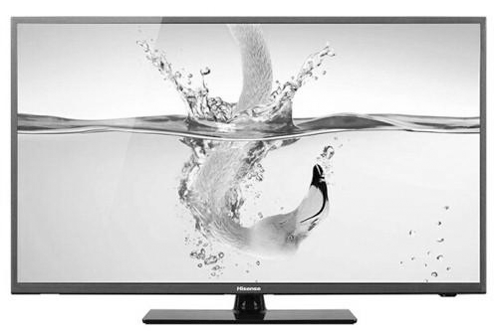
探究(三) 液晶的特点和应用
[问题驱动]
随着人们对物质状态认识的深入，发现物质除了通常呈现的固态、
液态和气态外，还存在着一些其他的状态，如等离子态、液晶态、超导
态、中子态等。其中的液晶态具有的一些独特的光学性质，被人们不断地认识和应用。
液晶可以作为显示元件，这利用了液晶的什么性质？
提示：液晶可用作显示元件是利用了其光学性质的各向异性。液晶受外加电压的影响，会由透明状态变成混浊状态而不再透明，去掉电压，又恢复透明，当输入电信号，加上适当电压，透明的液晶变得混浊，从而显示出设定的文字或图像。

Slide 26
[重难释解]
1．液晶的特点
(1)液晶具有液体的流动性。
(2)液晶具有晶体的光学各向异性。
(3)液晶的物理性质很容易在外界条件(如电场、压力、光照、温度)的影响下发生改变。
(4)从某个方向上看，液晶分子的排列比较整齐；但是从另一个方向看，液晶分子的排列是杂乱无章的。
(5)并不是所有物质都有液晶态。通常棒状分子、碟状分子和平板状分子的物质容易具有液晶态。

Slide 27
2．液晶的应用
液晶可以作为显示元件，在生物医学、电子工业、航空工业中都有重要作用。笔记本电脑、液晶电视、可视电话……液晶一步步地深入我们的生活，在显示器中扮演主要角色。

Slide 28
典例3 (多选)甲、乙、丙、丁四位同学组成合作学习小组，对晶体和液晶的特点展开了讨论，他们的说法正确的是 ( )
A．甲说，晶体有单晶体和多晶体，单晶体有天然规则的几何外形
B．乙说，多晶体是由许多单晶体杂乱无章地组合而成的，所以多晶体没有确定的熔点
C．丙说，液晶就是液态的晶体，其光学性质与多晶体相似，具有各向异性
D．丁说，液晶是一种在分子结构上介于固体和液体之间的中间态，它具有液体的流动性，又像某些晶体那样具有光学各向异性

Slide 29
[解析] 晶体分为单晶体和多晶体，单晶体有天然规则的几何外形，而多晶体是由许多单晶体杂乱无章组合而成，多晶体没有天然规则的几何外形，A选项正确；晶体有确定的熔点，而非晶体没有确定的熔点，B选项错误；液晶是一种介于固体与液体之间的中间态，它既具有液体的流动性，又像某些晶体一样具有光学各向异性，选项C错误，D正确。
[答案] AD

Slide 30
[素养训练]
1．下列关于液晶的说法中正确的是 ( )
A．液晶在电压作用下的光学性质不会改变
B．液晶的状态不会受温度的影响
C．液晶和液体没有区别
D．在显示器方面的应用是液晶的主要应用方向
解析：温度、压力、电磁作用等可以改变液晶的光学性质，故A错误；液晶的状态受温度的影响，故B错误；液晶具有液体和晶体的性质，与一般的液体并不相同，故C错误；液晶由于受电压等因素的影响可以改变其光学性质，所以目前在显示器方面的应用是液晶的主要应用方向，故D正确。
答案：D

Slide 31
2．关于液晶，以下说法不正确的是 ( )
A．液晶既具有流动性，又具有光学性质各向异性
B．液晶分子排列的有序性介于固体和液体之间
C．当液晶中电场强度不同时，它对不同颜色的光吸收强度就不同
D．任何物质都有液晶态
解析：液晶像液体一样具有流动性，而其光学性质与某些晶体相似具有各向异性，故A正确；液晶一方面像液体具有流动性，另一方面又像晶体，分子在特定方向排列比较整齐有序，具有各向异性的特点，故B正确；液晶具有各向异性，对不同颜色光的吸收强度随电场强度的变化而变化，故C正确；并不是所有物质都有液晶态，只有某些有机化合物才有液晶态，故D错误。
答案：D

Slide 32

一、培养创新意识和创新思维
1．(选自鲁科版教材课后练习)晶体在熔化过程中吸收的热量主要用于书 ( )
A．增加分子动能 B．增加分子势能
C．增加分子势能和分子动能 D．不增加分子势能和分子动能
解析：晶体有确定的熔点，熔化过程中温度不变，分子平均动能不变，吸收的热量主要用于破坏空间点阵结构，增加分子势能，故选项B正确，A、C、D均错误。
答案：B

Slide 33
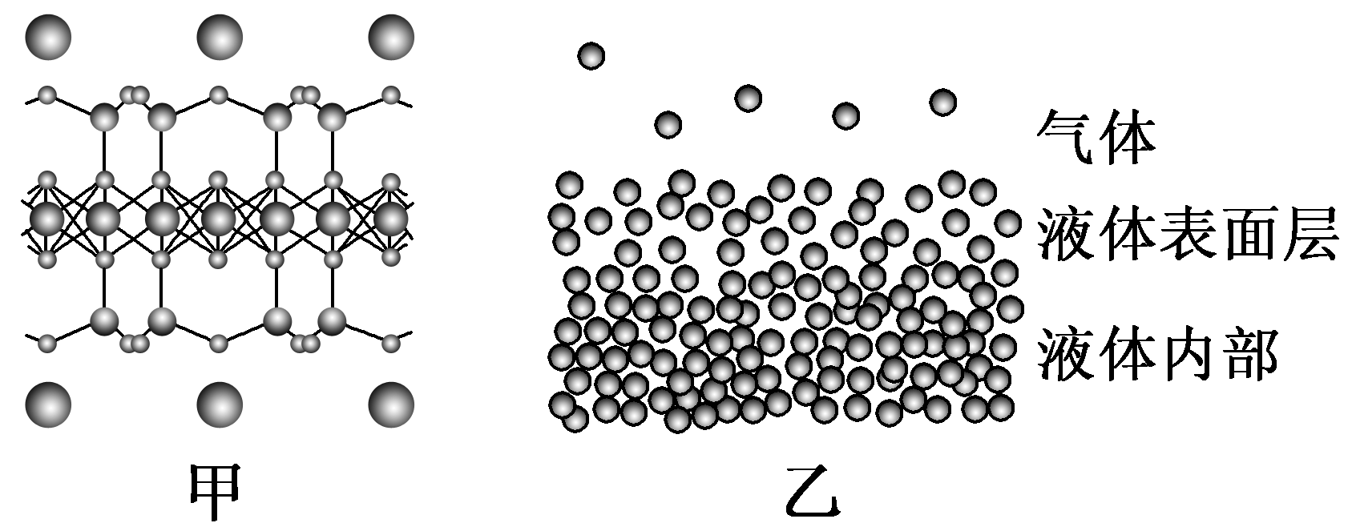
2．(2024·韶关高二月考)我国一科研团队利用纳米纤维与合成云母纳米片研制出一种能适应极端环境的纤维素基纳米纸材料，为丰富多彩的材料家族又增添了新的一员。如图甲所示为某合成云母单晶体片的微观结构示意图，图乙为某液体表面分子分布示意图，以下说法正确的是( )

Slide 34
A．使用图甲所示的云母材料制作光的偏振片是利用了它的各向同性
B．图甲所示云母材料在熔化过程中，分子势能和分子平均动能均增大
C．图乙所示的液体表面层分子之间只存在相互作用的引力
D．如图乙所示，液体表面层分子的分布比液体内部稀疏，分子间距离略大于分子间的作用力平衡的距离

Slide 35
解析：使用题图甲所示的云母材料制作光的偏振片是利用了它的各向异性，故A错误；云母是晶体，具有确定的熔点，题图甲所示云母材料在熔化过程中，吸收热量，温度保持不变，分子平均动能不变，分子势能增大，故B错误；题图乙所示的液体表面层分子之间既存在相互作用的引力也存在相互作用的斥力，此时引力大于斥力，表现为引力，故C错误；如题图乙所示，液体表面层分子的分布比液体内部稀疏，分子间距离略大于分子间的作用力平衡的距离，分子间的作用力表现为引力，故D正确。
答案：D

Slide 36
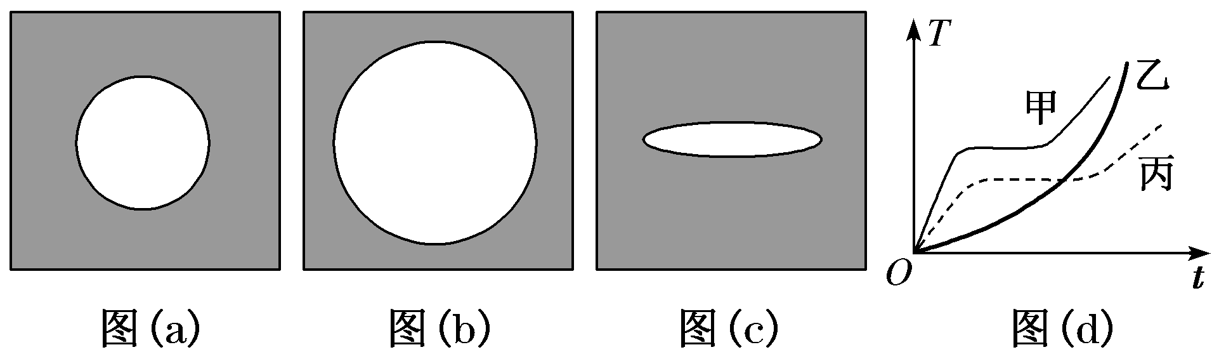
二、注重学以致用和思维建模
1．(多选)在甲、乙、丙三种固体薄片的上表面涂一层很薄的石蜡，用烧热的钢针接触固体薄片的下表面，石蜡熔化的范围分别如图(a)(b)(c)所示，而甲、乙、丙在熔化过程中温度随加热时间变化的关系如图(d)所示，下列说法正确的是( )
A．甲、乙为非晶体，丙为晶体
B．甲、丙为晶体， 乙为非晶体
C．甲、丙为非晶体，乙为晶体
D．甲可能为多晶体， 乙为非晶体，丙为单晶体

Slide 37
解析：由题图(d)可知，甲、丙有确定的熔点，而乙没有确定的熔点，故甲、丙为晶体，乙为非晶体，又由题图(a)、(c)可知，甲具有各向同性，而丙具有各向异性，所以甲可能为多晶体，而丙为单晶体，由上所述可知，选项B、D均正确，A、C均错误。
答案：BD

Slide 38
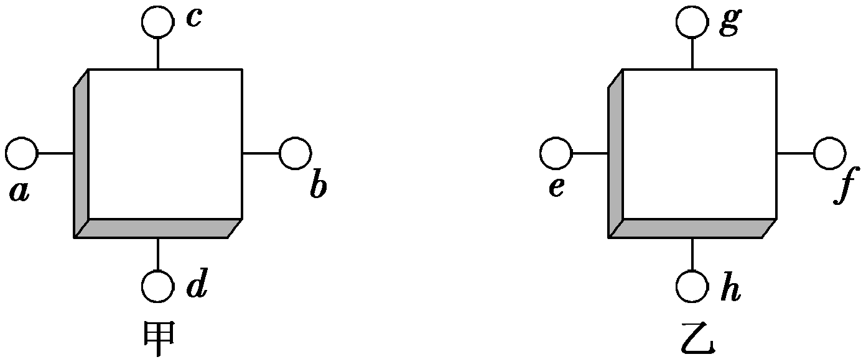
2．某实验小组想测试两种材料的导电性能，他们将这两种材料加工成厚度均匀、横截面为正方形的几何体，分别如图甲、乙所示，经测试发现，材料甲沿ab、cd两个方向的电阻相等，材料乙沿ef方向的电阻大于沿gh方向的电阻，关于这两种材料，下列说法中正确的是 ( )
A．材料甲一定是晶体 B．材料甲一定是非晶体
C．材料乙一定是单晶体 D．材料乙一定是多晶体

Slide 39
解析：测试发现，材料甲沿ab、cd两个方向的电阻相等，材料乙沿ef方向的电阻大于沿gh方向的电阻，说明了甲具有各向同性，而乙具有各向异性，而单晶体的物理性质是各向异性，所以乙一定是单晶体，而多晶体不显示各向异性，材料甲可能是多晶体，也可能是非晶体，故只有选项C正确。
答案：C
第六节 新材料(略)

Slide 40


“课时跟踪检测”见“课时跟踪检测（九）”
(单击进入电子文档)

Slide 41


